Slide 1

挑战信息学奥林匹克
C++程序设计（1-9）
循环结构程序设计-4

Slide 2
For循环语句
格式
for (表达式1;表达式2;表达式3)
计算表达式1
表达式2
false
可以控制循环次数的循环
循环初值（表达式1）
循环终值（表达式2）
循环变量步长（表达式3）
true
循环体语句
计算表达式3
for 后面的语句

Slide 3
希望工程
小明决定每个月节省一些零用钱捐助希望工程，如果第一个月存入1元钱，第2个月存入2元，第3个月存入3元，……以此类推，问存满500元需要几个月？
【输入格式】
输入一个整数n，表示存满n元。
【输出格式】
输出一个整数为存满n元需要的月份数。
【输入样例】
500
【输出样例】
32
数学模型：
1+2+3…+k>=500
求k=？
思考：
能否用for循环实现？

Slide 4
while循环语句
false
格式一
while (条件表达式)
{
循环语句组；
}
条件表达式
true
循环体
当条件表达式的值为真时执行循环体语句；
当条件表达式为假时循环结束，执行循环后面的语句。

Slide 5
while循环语句
格式二
do
{
循环语句组；
}
while (条件表达式)
循环体
true
条件表达式
false
当条件表达式的值为真时执行循环体语句；
当条件表达式为假时循环结束，执行循环后面的语句。

Slide 6
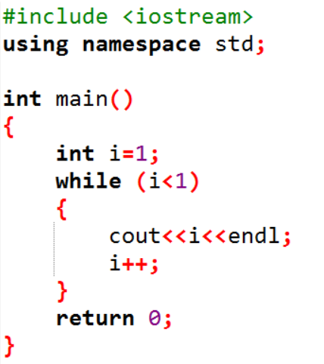
While循环
请写出输出结果

Slide 7

While循环

Slide 8
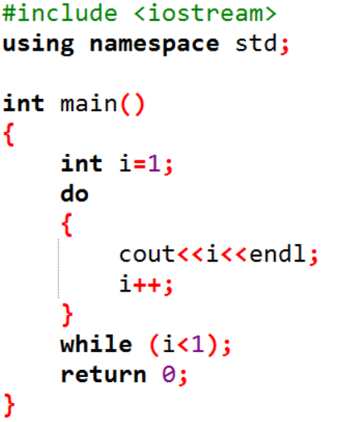
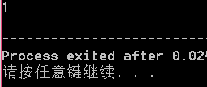
Do while循环

Slide 9
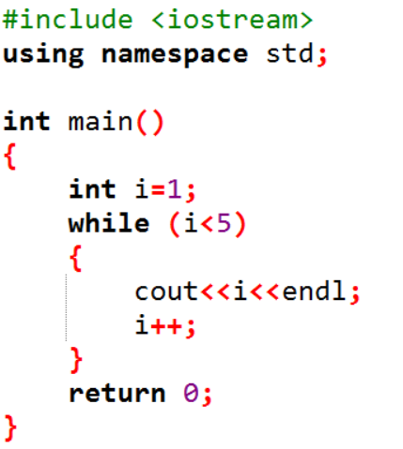
While循环

Slide 10
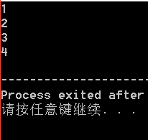
While循环

Slide 11
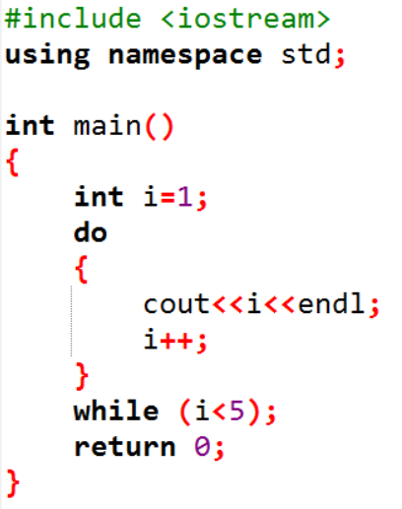
Do while循环

Slide 12
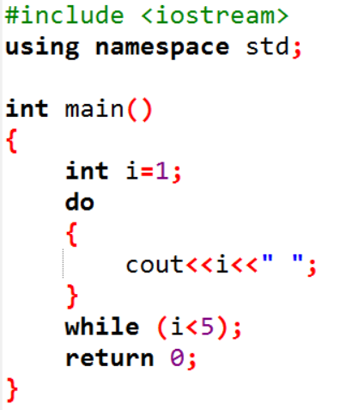
死循环

Slide 13
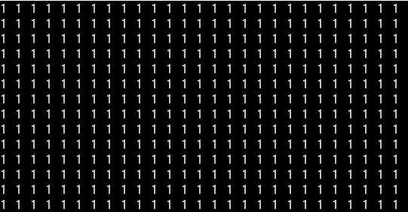
死循环

Slide 14
希望工程
小明决定每个月节省一些零用钱捐助希望工程，如果第一个月存入1元钱，第2个月存入2元，第3个月存入3元，……以此类推，问存满500元需要几个月？
【输入格式】
输入一个整数n，表示存满n元。
【输出格式】
输出一个整数为存满n元需要的月份数。
【输入样例】
500
【输出样例】
32

Slide 15
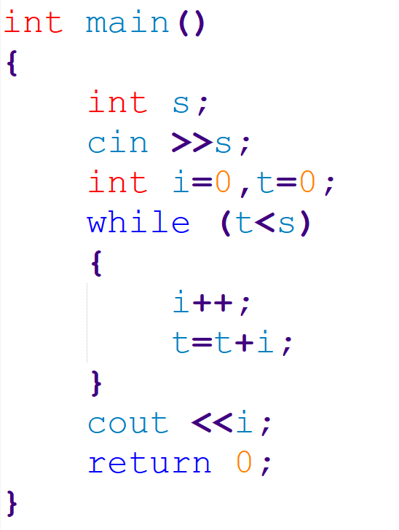
程序代码
Notes:
s存钱的目标
t做累加
i月份

Slide 16
人口增长
假设我国现有人口13亿，若年增长率为1.5%，29年后，我国人口将增长到20亿。输入年增长率，试计算多少年后我国人口将增长到20亿。
【输入格式】
输入一个实数r为增长率r%。
【输出格式】
输出一个整数为人口增长到20亿需要的年数。
【输入样例】
1.5
【输出样例】
29

Slide 17
人口增长
假设我国现有人口13亿，若年增长率为1.5%，29年后，我国人口将增长到20亿。输入年增长率，试计算多少年后我国人口将增长到20亿。
【输入格式】
输入一个实数r为增长率r%。
【输出格式】
输出一个整数为人口增长到20亿需要的年数。
【输入样例】
1.5
【输出样例】
29
第1年，13+13*r=13*(1+r)
第2年， 13*(1+r) + 13*(1+r) *r=13(1+r)²
第3年， 13(1+r)³
......
第i年， 13(1+r)^{i}

Slide 18
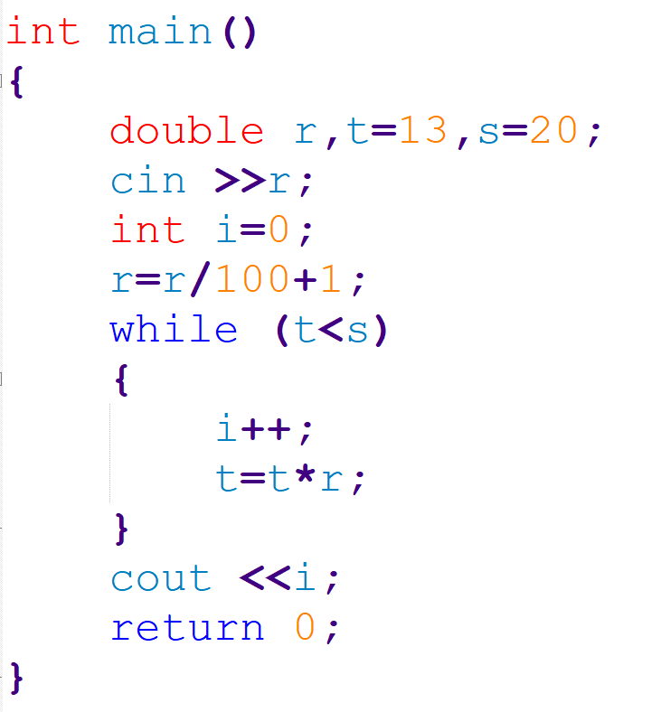
程序代码

Slide 19
算法：数字分离
N
3254 4
325 5
32 2
3 3
0

Slide 20
算法：数字分离
N
3254 4
325 5
32 2
3 3
0
获取最后一位数字：
n%10
移去最后一位数字：
n/10

Slide 21
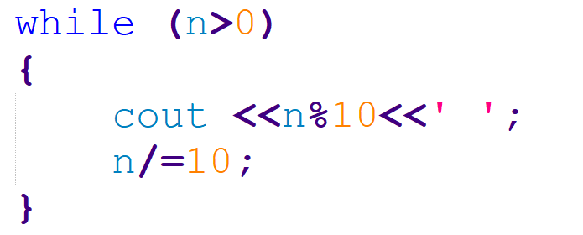
算法：分离数字
N
3254 4
325 5
32 2
3 3
0
获取最后一位数字：
n%10
移去最后一位数字：
n/10

Slide 22
含k个3的数
描述
输入两个正整数 m 和 k，其中1 < m < 100000，1 < k < 5 ，判断 m 能否被19整除，且恰好含有k个3，如果满足条件，则输出YES，否则，输出NO。
例如，输入： 43833 3 ，满足条件，输出YES。
如果输入：39331 3 ，尽管有3个3，但不能被19整除，也不满足条件，应输出NO。
输入
m 和 k 的值，中间用单个空格间隔。
输出
满足条件时输出 YES，不满足时输出 NO。
样例输入
43833 3
样例输出
YES

Slide 23
算法分析
读取n、k；
判断n能否被19整除；
能被19整除：
分离数字n，统计3的个数；
3的个数是k个，输出YES；不是k个输出NO；
不能被19整除，输出NO。
Notes:
写出程序的大框架
cin
if (n%19==0){分离数字…}
else cout <<“no”;

Slide 24
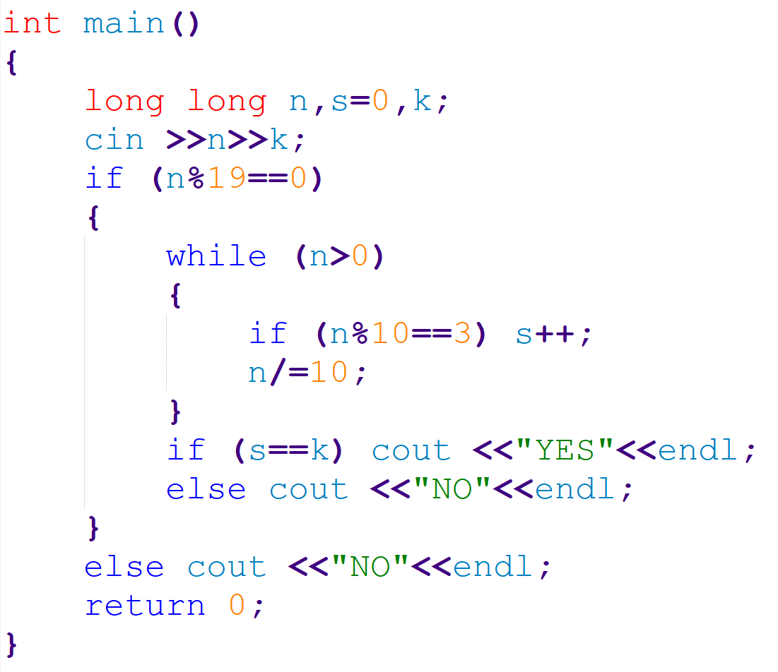
程序代码

Slide 25
数字求和
描述
给定一个整数，请将该数各个位上为奇数的数字求和，如果所有的数字都是偶数，则输出0。
输入
输入共 1 行，一个整数N。-1,000,000,000 ≤ N≤ 1,000,000,000。
输出
输出共 1 行，一个整数。
样例输入#1：
123854
样例输出#1：
9
样例输入#2：
442628
样例输出#2：
0

Slide 26
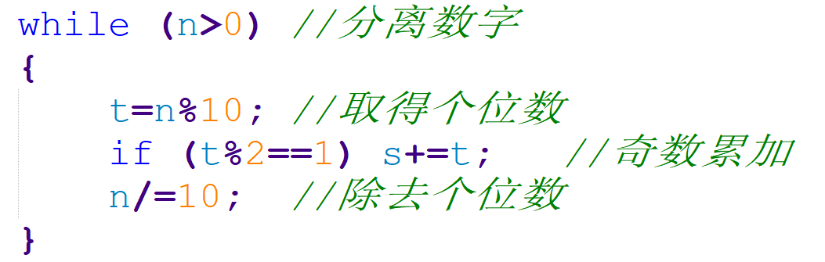
问题分析
分离数字
判断分离的数字是否是奇数
累加奇数

Slide 27
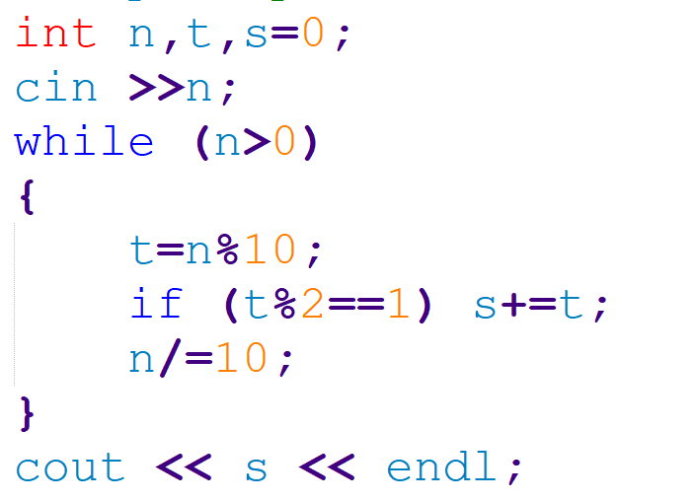
数字求和

